Slide 1

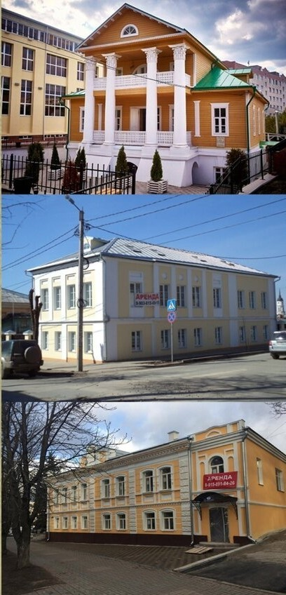
КАПИТАЛЬНЫЙ РЕМОНТ МНОГОКВАРТИРНЫХ ДОМОВ
В РАМКАХ ИСПОЛНЕНИЯ РЕШЕНИЙ СУДА
УПРАВЛЕНИЕ ЖИЛИЩНО-КОММУНАЛЬНОГО ХОЗЯЙСТВА ГОРОДА КАЛУГИ
Декабрь 2024

Slide 2


Количество судебных решений 2003-2014 ГОДЫ
.
2003-2009
Каждое судебное решение содержит от 5 до 8 различных видов работ на каждом многоквартирном доме
Причины вынесения судебных решений
Ветхость жилищного фонда
2. Отсутствие практики систематического
проведения капитального ремонта
управляющими организациями
3. Ограниченность средств местного бюджета

Slide 3

Динамика выделения средств из городского бюджета на исполнение решений суда 2013-2024
ИСПОЛНЕНИЕ СУДЕБНЫХ РЕШЕНИЙ
Городской Думой города Калуги принято решение № 262 от 24.11.2021 года «Об утверждении Порядка формирования и финансирования расходов по исполнению судебных актов о проведении капитального ремонта
Общего имущества многоквартирных домов за счет средств бюджета муниципального образования «Город Калуга»
Для исполнения всех решений суда городскому бюджету потребуется сумма в размере более 7 млрд. рублей .
С учетом 2024 года на данные виды работ всего израсходовано - 1,9 млрд.рублей
исполнено :
полностью 90 решений суда
частично 257 решений суда
По состоянию на 1 декабря 2024 года на выполнение работ по капитальному ремонту в рамках исполнения решений суда израсходовано более 1,9 млрд. рублей .
На исполнение всех решений суда потребуется финансирование на сумму превышающую 7 млрд. рублей.

Slide 4
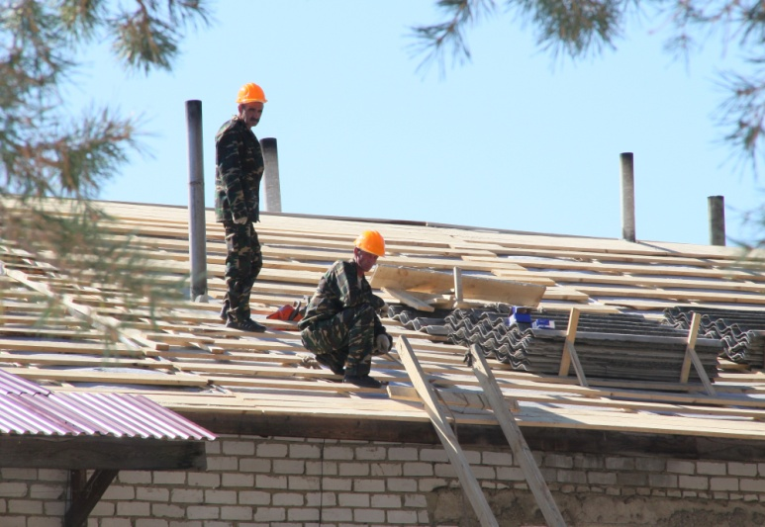
.
Информация на 1 декабря 2024 года
В соответствии с Решением Городской Думы на 2024 год выделено из городского бюджета 260 млн. рублей .
В план 2024 года включены 41 дом, по которым запланировано выполнение
56 видов работ , это:
-крыши,
-системы отопления
-инженерные сети
-фасады
- отмостки и пр.
На 1 декабря 2024 года
полностью выполнены :
38 видов работ, по 31 дому
По остальным домам ведется
приемка, в декабре все будет выполнено согласно плана 2024года.
За период с 2009 по 2024 год в полном объеме исполнено 92 судебных
решения, 275 судебных решений исполнено частично.

Slide 5

Контроль качества выполнения работ
Для осуществлении контроля за качеством выполнения работ между Управлением ЖКХ города Калуги и Муниципальным Казенным Учреждением «УКС города Калуги» заключено соглашение об осуществлении строительного контроля .
На всех этапах проведения работ специалисты Управления ЖКХ города Калуги осуществляют контроль за сроками, качеством работ и соблюдением мер безопасности при производстве работ.

Slide 6
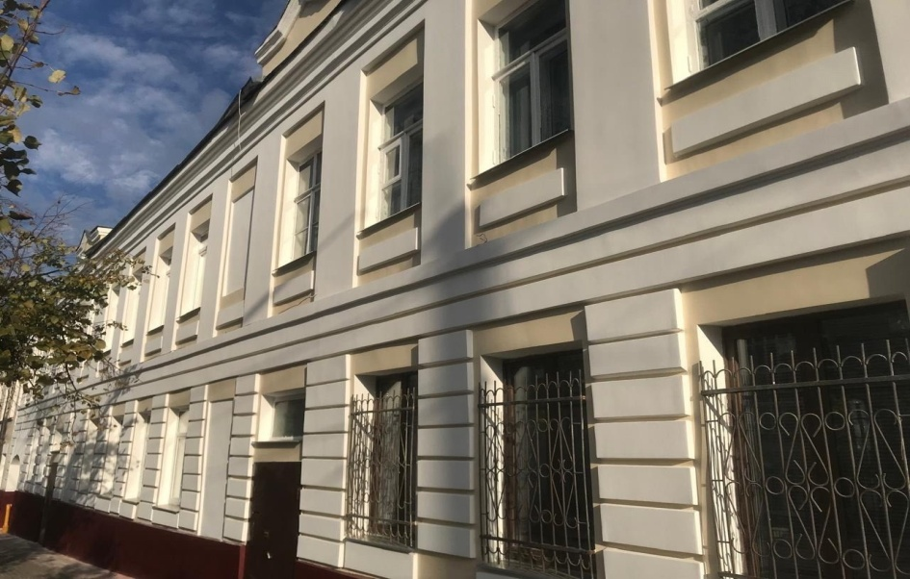
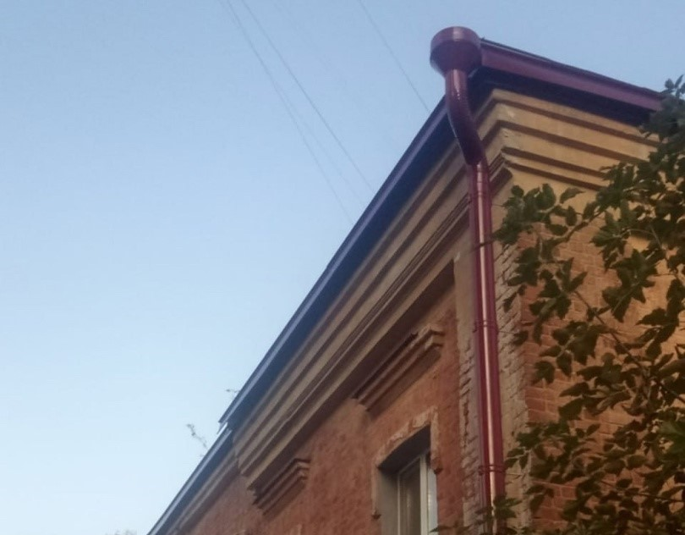
.
В 2024 году был произведен капитальный ремонт домов- памятников архитектуры
Дом № 3/5 по ул. Кутузова
Выполнены работы по капитальному ремонту крыши и фасада
Дом № 14 по ул. Рылеева
Выполнены работы по капитальному ремонту кровли, дымоходов и вентканалов.

Slide 7
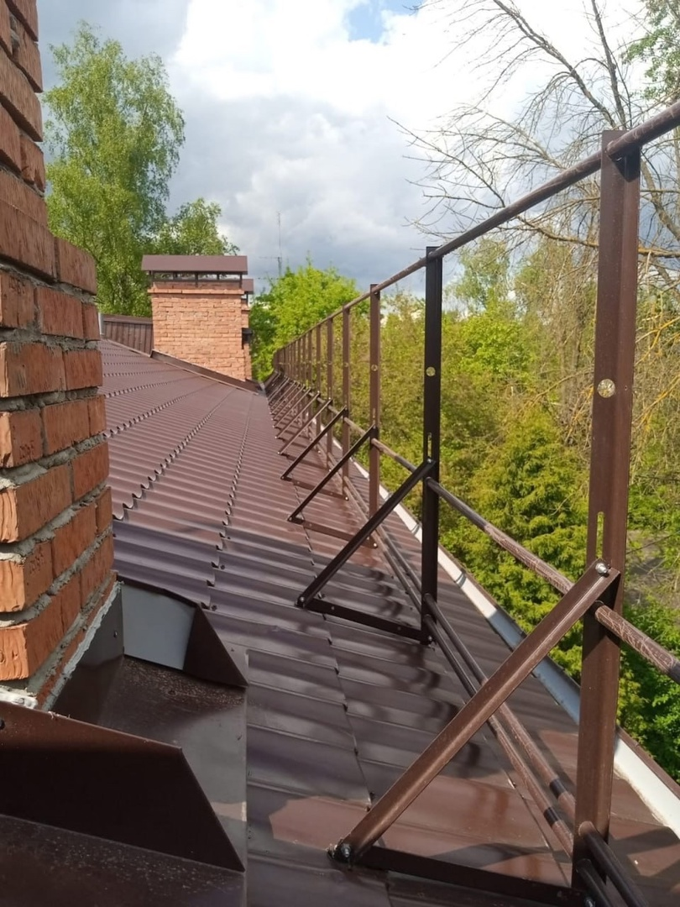
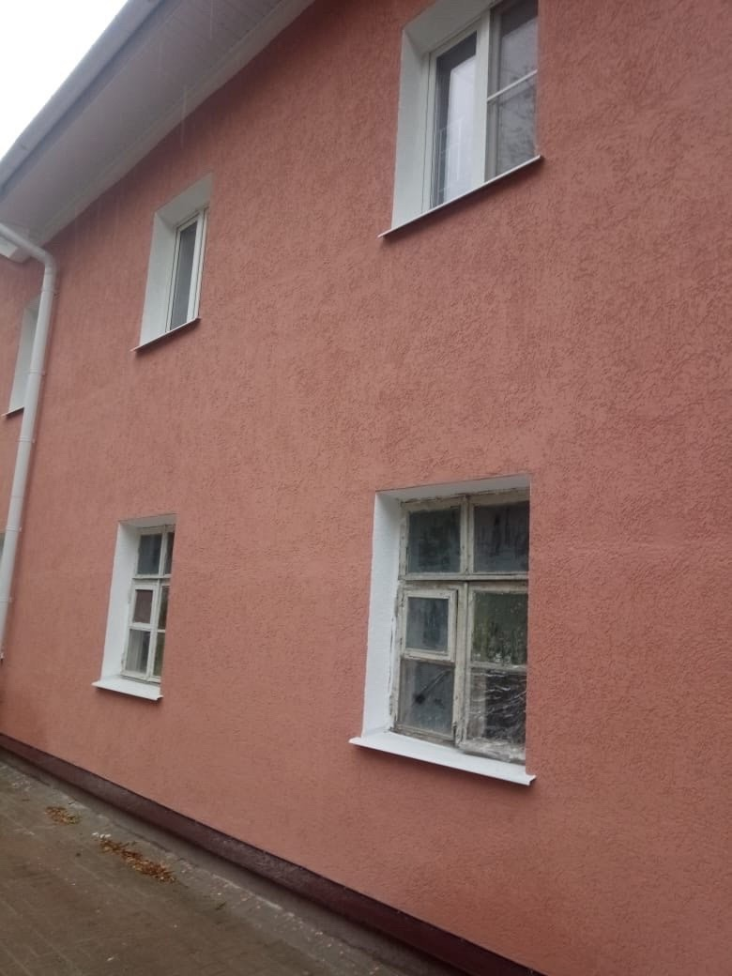
Выполнение капитального ремонта в рамках исполнения решений суда
ул. Баррикад 121-
крыша
тер. Психбольницы 25- фасад цоколь, утепление торцевых стен

Slide 8
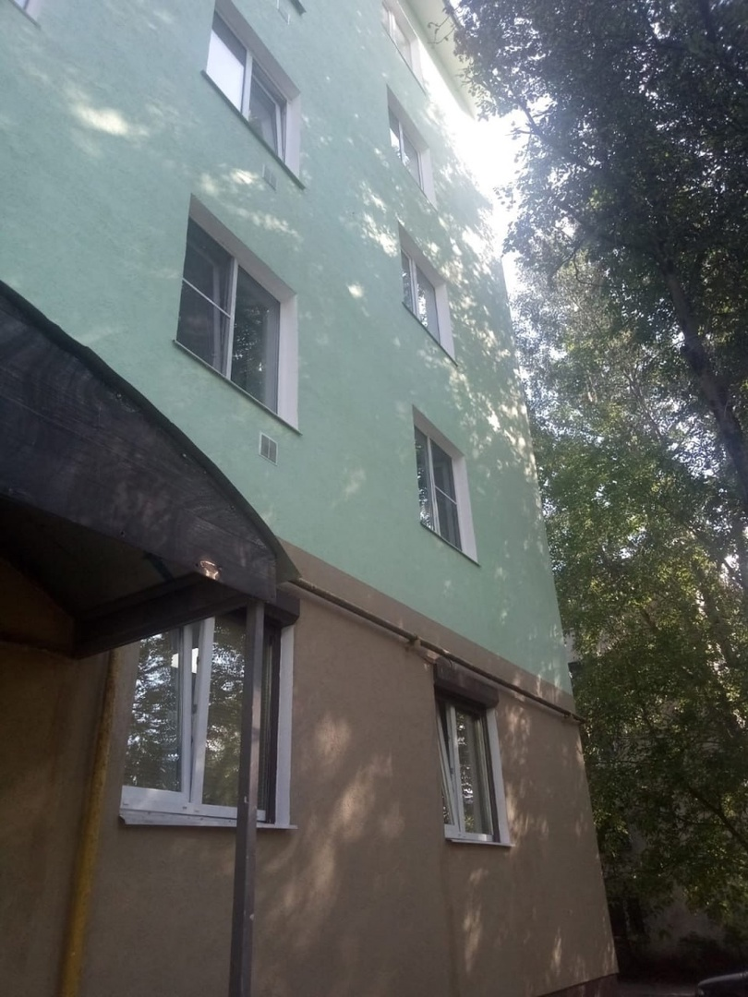
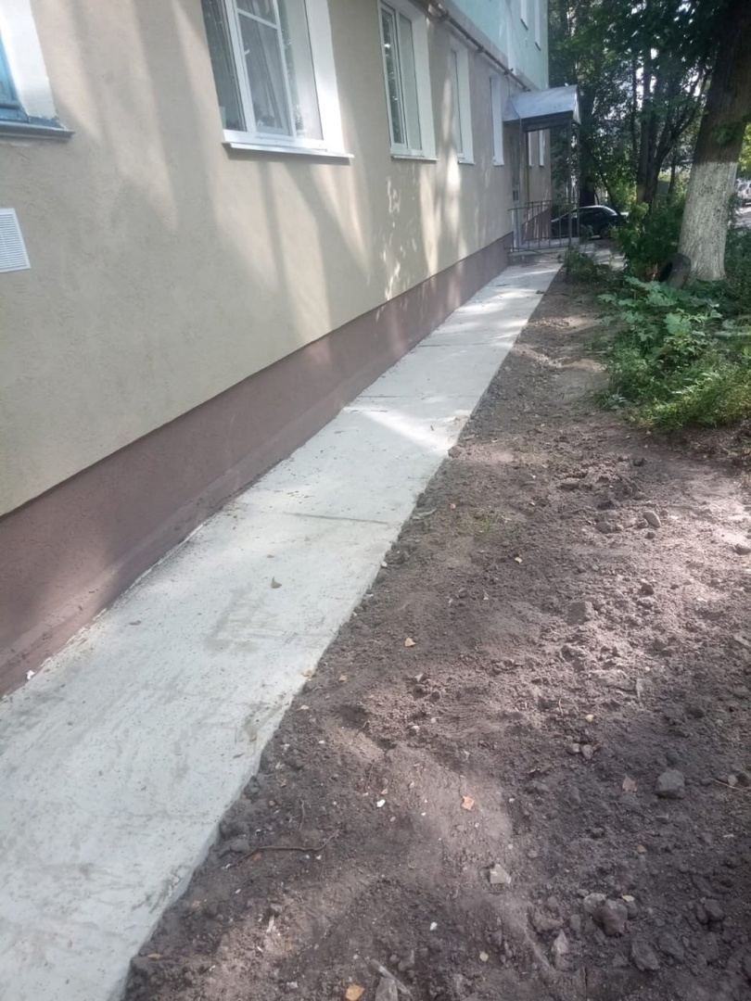
прове
Фасад и отмостка ул Труда 14/2
.
-

Slide 9
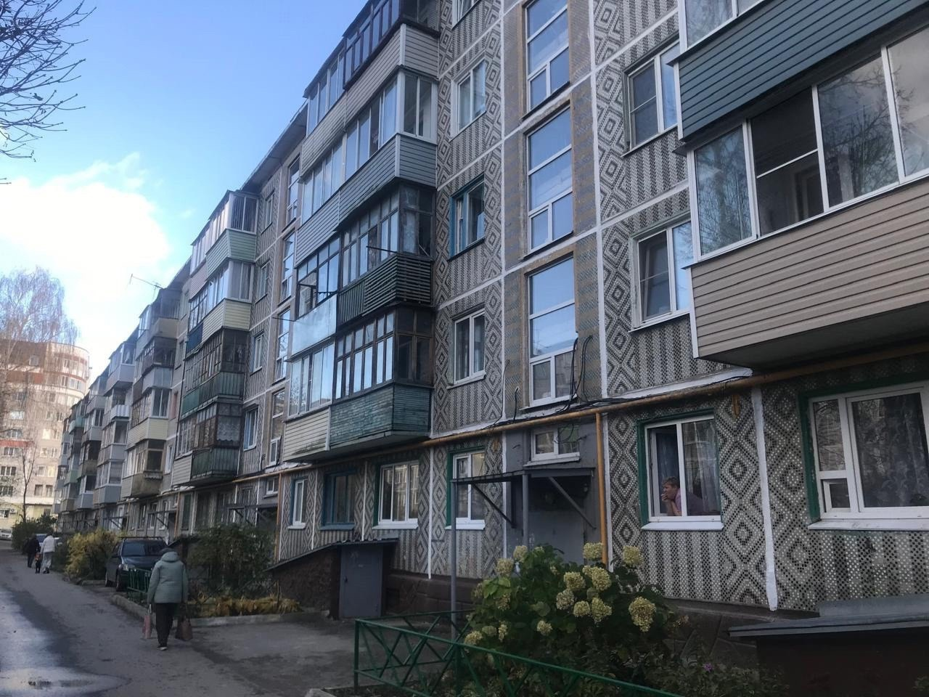
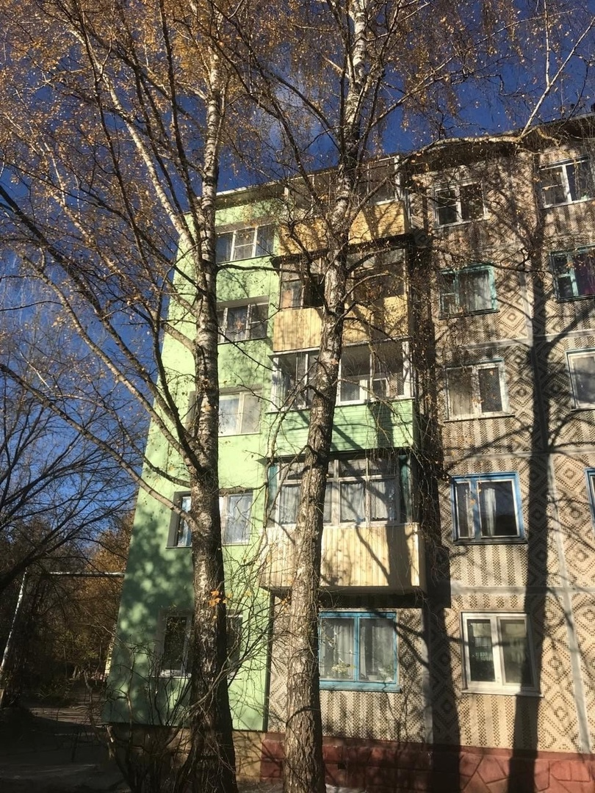
ул. Турынинская 10 – утепление торцевых стен
ул. Степана Разина,85 – ремонт межпанельных швов

Slide 10
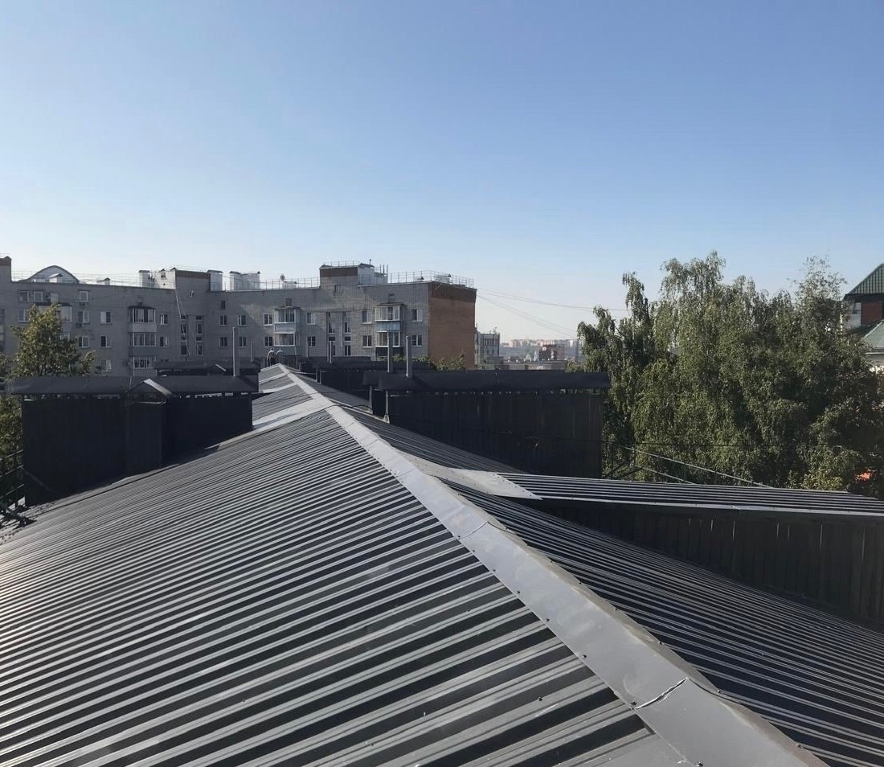
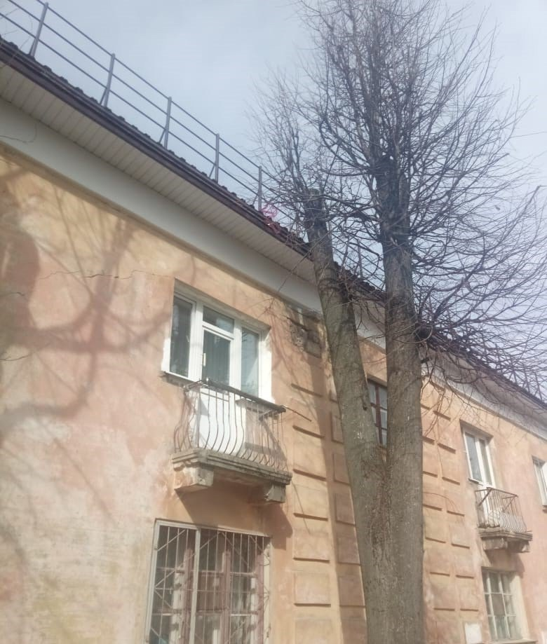
Суворова 48, капитальный ремонт крыши
Моторная 48, капитальный ремонт крыши

Slide 11
УПРАВЛЕНИЕ ЖИЛИЩНО-КОММУНАЛЬНОГО ХОЗЯЙСТВА ГОРОДА КАЛУГИ
СПАСИБО ЗА ВНИМАНИЕ
Докладывал начальник Управления жилищно-коммунального хозяйства города Калуги М.И. Вишняков

